Slide 2
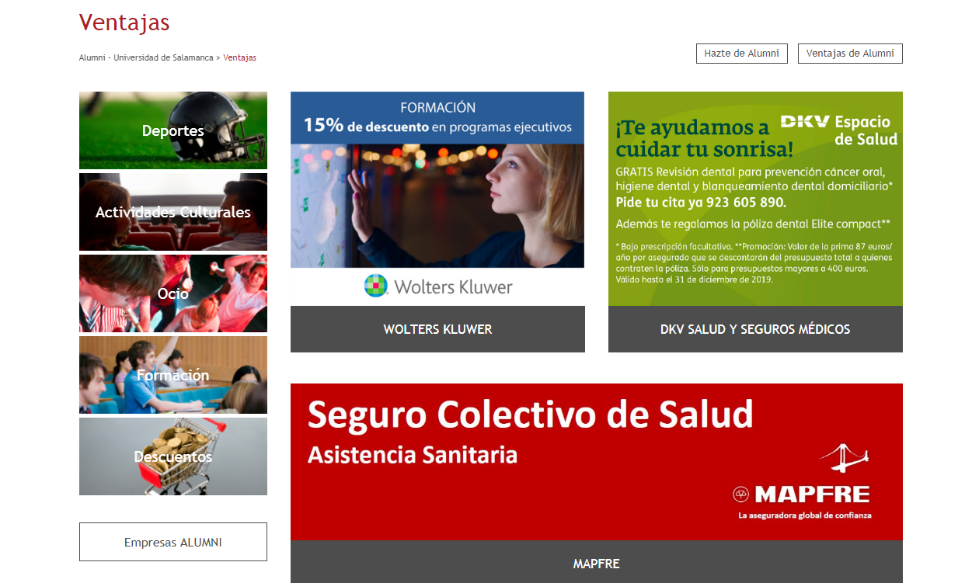
VENTAJAS
Si eres AUTÓNOMO
DKV RENTA BAREMADO
DKV PYMES
DKV PROFESIONAL
Si eres
PYME
DKV PYMES

Slide 3
VENTAJAS
Si eres AUTÓNOMO
DKV RENTA BAREMADO
DKV PROFESIONAL
Si eres
PYME
DKV PYMES

Slide 4
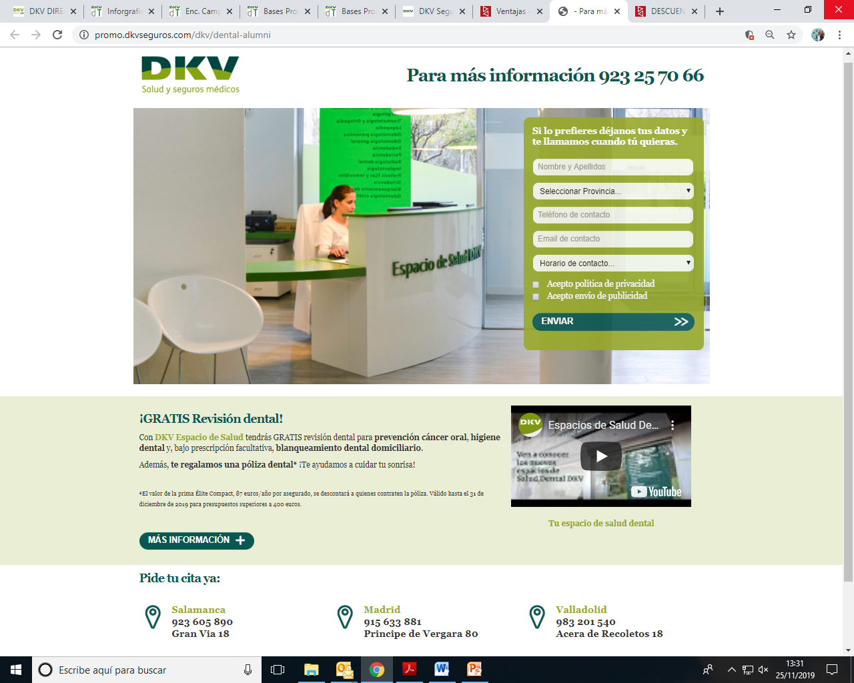
Clickando sobre el banner, llevará a una landing con los datos

